Slide 1
439: Knight Moves
★★★☆☆
題組：Problem Set Archive with Online Judge
題號：439: Knight Moves
解題者：鍾承恩
解題日期：2024年5月2日
題意：騎士只能在一個8 × 8大小的棋盤上行動，其中每一行依序由a ~ h標示，每一列依序由1 ~ 8標示。給訂一個起點位置及終點位置 ，輸出騎士從起點到終點所需的最少步數: To get from xx to yy takes n knight moves.

Slide 2
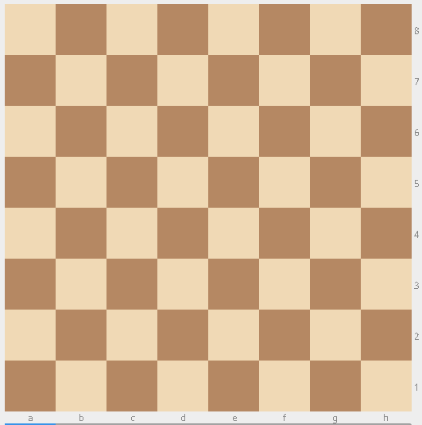



題意： e2 e4 // 從e2走到e4 a1 b2 // 從a1走到b2
題意範例：

Slide 3






題意： e2 e4 // 從e2走到e4 a1 b2 // 從a1走到b2
題意範例：
e2 e4
To get from e2 to e4 takes 2 knight moves.
1st move

Slide 4
題意範例：
e2 e4
To get from e2 to e4 takes 2 knight moves.
2nd move

Slide 5
解法：利用BFS將騎士當前可走的每個位置都走過一遍，紀錄當前步數並且紀錄該位置已走訪，執行直到第一次走到終點位置則輸出，若無其他測資則程式結束。
解法範例：無。
討論：
(1) 令n為棋盤行數及列數，騎士在任一位置可行動的下一步最多為8種，則時間複雜度為 O(8 x n x n) = O(n^2)。 (2) 每次走到新的座標時，紀錄當前位置已走訪，並且將該座標新增到隊列中。

